Slide 1
資料 １
取組の現状について
【１】 FCバス研究会
【２】 FC船研究会
【３】 水素ショーケース推進事業
【４】 社会受容性の向上

Slide 2
【１】 FCバス研究会
30年度の取組
（活動報告）
○将来的なFCバスの府内導入を目標に、まずは関空島内への導入をめざし、
関係者間で引き続き協議を実施
○導入に向けた機運醸成の取組みの一つとして、関係者間で連携し、FCバス
体験試乗会を実施
概要
大阪でのFCバス導入に向けた機運醸成を図るとともに、広く水素・燃料電池に係る啓発を実施するため、堺市水素エネルギー社会推進協議会、関西エアポート㈱と連携し、トヨタ自動車㈱からFCバス「SORA」を借受け、府内 3箇所（大阪市、堺市、関空内）でFCバス体験試乗会を実施
○貸与期間：平成30年12月4日（火）～12月16日（日） ※運行管理は南海バス㈱に委託
○各試乗会の内容：
・府 ⇒ 大阪市の水素啓発事業との同時開催とし、「大阪市の環境関連施設 等」の見学と合わせて、
大阪市内を巡る体験試乗会①、及び、府内の消防・警察職員を対象とした体験試乗会②
・堺市 ⇒ 「さかい利晶の杜」や「堺市博物館」などを巡る体験試乗会
・関空 ⇒ 「イワタニ水素ステーション関西国際空港」の見学を含む関空島内を周回する体験試乗会
・上記府民向け試乗会の他、3者共同による関係団体（H2Osakaビジョン推進会議、FCバス研究会、
堺市水素エネルギー社会推進協議会 構成団体 等）を対象とした体験試乗会
実施内容 | ４ （火） | ５ (水) | ６ (木) | ７ (金) | ８ (土) | ９ (日) | 10 (月) | 11 (火) | 12 (水) | 13 (木) | 14 (金) | 15 (土) | 16 (日) | 17 (月)
バス体験試乗会
バス移送、 水素ST調整等
和歌山港
→堺営業所
森之宮ST
（ガス充填調整）
試乗会
＠大阪府①
試乗会
＠堺市
関係者
試乗会
試乗会
＠大阪府②
試乗会
＠関空
南海車両
→トヨタ

Slide 3
【１】 FCバス研究会
結果概要
○乗車人数
・大阪府 ①：68人（一般府民）、②：40人（府内警察・消防職員）
・堺市：93人 ・関空：117人 ・3者共同：80人
○試乗アンケート
試乗者にアンケートを実施し、316人にご協力いただいた
・FCバス認知度：約54%
・FCバス初乗車：約92%
・FCバス乗車感想：約98%が音が静か、約95%が快適と回答
また、約89%が普及を希望
・水素ステーション認知度：約65%
（主な意見）
・すごく静かでびっくりした ・環境に優しく、排ガスも出ない車が普及してほしい
・揺れが少なく乗り心地が良かった ・災害時に電源として利用できると聞き、導入が進めば良いと思った など
○運転士ヒアリング
・今回、運転を担当していただいた南海バス㈱の運転士に、操作性等についてヒアリングを実施
・アクセル・ブレーキがスムーズで、乗用車を運転している感覚に近く、ストレスなく運転ができたと回答
合計398人
【年齢構成】
大阪府（12/8）
堺市（12/9）
関空（12/15）
3者共同（12/10）
＜ｲﾜﾀﾆ水素ST大阪森之宮＞
＜舞洲工場＞
＜さかい利晶の杜＞
＜関空展望ﾎｰﾙ＞
＜㈱ﾊｲﾄﾞﾛエッジ＞
＜堺市役所＞

Slide 4
【１】 FCバス研究会
○引き続き、関空島内をはじめとする府内での導入を目指し、バス運行事業
者の導入メリットの明確化や、実装に向けた具体的な課題の抽出を実施
するとともに、本研究会において情報共有を行い、課題解決等に向けた協
議を実施
○2025年大阪・関西万博の開催を見据え、FCバス導入に向けた機運醸成
を図るため、大阪府・大阪市共同で体験試乗会を実施
31年度の取組
（活動の方向性）
平成31年度FCバス体験試乗会【大阪府・市（案）】
〇概要：トヨタ自動車㈱からFCバス「SORA」を借受け、大阪府・市共同で体験試乗会を実施
・万博会場である夢洲での走行を実施
・市街地や幹線道路など、交通量が多く、実際に路線バスが走っている区間での走行を実施
〇目的：大阪でのFCバス導入に向け、一層の機運醸成を図る
〇日程：9月上旬（予定）
〇場所：大阪市内 他
〇予算額：大阪府 1,000千円、大阪市 500千円
バス移送費、運行に関する各種経費、イベント費、チラシ印刷費 等
※現段階での案であり、ご協力いただけるところがあれば、ぜひ連携して実施させていただきます

Slide 5
【２】 FC船研究会
○FC船に関する日本国内での取組等について、実施主体へのヒアリングや
情報交換を行い、FC船研究会において情報共有を実施
○その上で、大阪でのプロジェクト推進に向けて、FC船に関する関係者の
役割を踏まえた今後の方向性を整理
30年度の取組
（活動報告）
国（海事局）から情報収集
〇安全ガイドライン（H30.3 策定）に沿って、FC船を製造する事業者や自治体等 → 情報なし
・安全ガイドライン：20t未満の小型船舶が対象
燃料電池搭載に係る船体構造、推進電動機、水素燃料乾燥地などについて記載
○先進船舶導入等計画認定制度（H29.10 創設）における、FC船に関する事業計画の認定 → 認定なし
・先進船舶導入等計画認定制度：
船舶運航事業者や造船事業者等が、安全性の高い「IoT活用船」や環境にやさしい
「代替燃料船」の研究開発、建造、導入に向けた計画（先進船舶導入計画）を作成
し、国土交通大臣の認定を得ることで、先進船舶の導入促進を図る
○燃料電池船技術評価FS事業（環境省・国交省連携事業 H30～32）
・目的：船舶における水素利活用ロードマップの策定
日本国内の取組状況
〇安全ガイドライン策定に協力した企業を対象に、ヒアリング・意見交換を実施
・船用燃料電池においては、船舶特有の海洋環境への対応が必要
（例）傾斜、動揺：燃料電池を前後左右に傾斜、動揺した状態でも通常性能維持を確認
塩害の影響：燃料電池の海水浸漬時は空気が入らないため稼働しないが、抜けると稼働することを確認
高負荷連続運転：燃料電池＋リチウム電池で補うことで、安定した運行を確認
・水素供給設備及び法整備が必要
〇関西の他の自治体におけるFC船の取組みについて、ヒアリング・意見交換を実施
・万博でのFC船航行について検討していきたいとの意見もあり

Slide 6
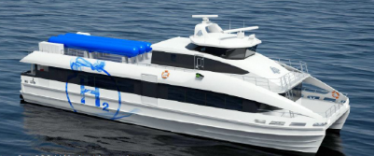
【２】 FC船研究会
30年度の取組みの結果、FC船導入に向けては、実施主体（プレイヤー）が必要
○FC船の製造や事業化に向けて、研究会未参画の造船メーカー・船舶運
航事業者、FC船導入に興味のある事業者等との意見交換を実施
○先進的に取組んでいる海外のFC船開発状況などの情報を収集し、本研
究会において情報共有を実施
○万博や誘致を進めるIR等を踏まえながら、これまでの取組みや上記を進め
ていく中で新たに生じる課題に対し、解決策の検討を行うとともに、他地域
との連携を強化し、関係者と協議を実施
31年度の取組
（活動の方向性）
FC-EXPO（2019.2.27～3.1）
ノルウェー大使館資料より

Slide 7
【３】 水素ショーケース推進事業
7
目的（事業方針）
○関西国際空港での実証により開発された、大阪モデルFCフォークリフトの導入
支援を図り、ショーケース機能の維持・発展を図る。
平成30年度
○水素利活用機器導入促進事業
・概 要：FCFL導入に要する経費の一部を補助（平成29年度に創設）
・予 算：4,000千円
※補助上限額：2,000千円／台（エンジン車との差額の1/4）
・要 件：FCFLを大阪府内に導入する者又は同者にリースする者（環境省補助を受けた者）、中小企業者 等
○導入状況
・今年度、府内の中小企業が関西国際空港島内にFCFLを7台導入（H31年2月）
うち2台分について、補助金活用（2,000千円×2台）
○台風21号による影響
・関空島内で稼働していたFCFL8台が、台風21号の影響により浸水し、修理不可のため廃棄処分
さらに、H29年3月に設置された大型水素供給施設（産業車両用）も浸水し、稼働停止
⇒ 関西エアポート㈱と岩谷産業㈱が協力し、1月末に修復完了し、検査後、2月中旬から稼働開始
平成31年度予算（大阪府）
○水素利活用機器導入促進事業
・概 要：平成30年度に引き続き、FCFL導入に要する経費の一部を補助
・予 算：4,000千円
※補助上限額：2,000千円／台（補助率：エンジン車との差額の1/4）
＜燃料電池フォークリフト＞

Slide 8
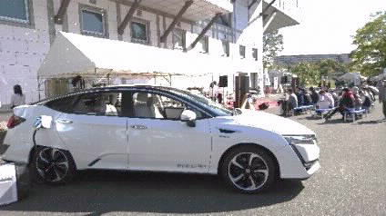
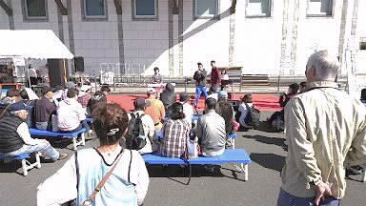
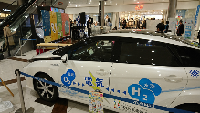
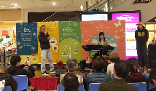
【４】 社会受容性の向上 大阪音楽大学とのコラボによる水素普及啓発活動
8
大阪市の環境啓発イベント「ECO縁日」の場において、
大阪市と大阪音楽大学が協力し、音楽ライブを通じた
水素普及啓発を実施
堺市水素エネルギー社会推進協議会が主催する「水素
エネルギー体験イベント」の場において、堺市と大阪音楽
大学が協力し、音楽ライブを通じた水素エネルギーの普及啓発を実施
【ECO縁日パフォーマンス「H2×(ORGAN＋HIPHOP)」】
【水素エネルギー体験イベント
パフォーマンス「H2×(ORGAN＋HIPHOP)」】
企画・運営 | 大阪音楽大学
協 力 | 本田技研工業株式会社
概 要 | 燃料電池自動車『クラリティ FUEL CELL』からの給電により電子オルガン等に電力を供給し、オリジナル曲の演奏・DJによるラップでの水素普及啓発を実施
日 時 | 平成30年11月3日 土曜日（祝日） 10時40分～11時05分
場 所 | 花博記念公園鶴見緑地
企画・運営 | 大阪音楽大学
概 要 | 燃料電池自動車『トヨタ MIRAI』からの 給電により電子オルガン等に電力を供給し、オリジナル曲の演奏・DJによるラップでの水素普及啓発を実施
日 時 | 平成31年2月23日 土曜日 ・12時15分～13時00分 ・16時30分～17時15分
場 所 | イオンモール堺鉄砲町 1階 ノースコート

Slide 9
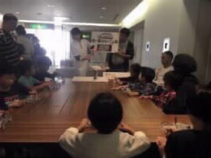
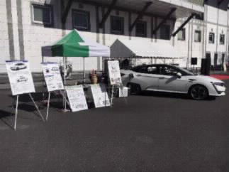
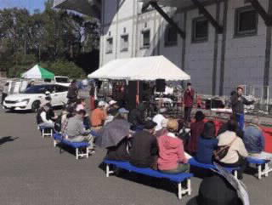
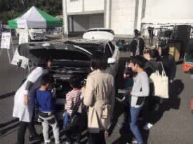
【４】 社会受容性の向上 環境イベントにおける啓発
9
目 的
将来的な水素社会の実現に向けた社会受容性の向上のため、本田技研工業株式会社と連携し、本市主催の大規模環境イベントにおいて、一般市民を対象とした啓発イベントを実施
概 要
大阪市主催の環境イベント「ECO縁日」において、FCVの展示、給電デモ、ミニ水素カーを使った実験教室を実施
◆ 実施日程 2018年11月3日（土） 10：00～15：00
◆ 対 象 どなたでも（小学生以下は保護者同伴要）
◆ 内 容 ①FCVの展示
②FCVの給電によるステージ電力供給と、音楽大学と
コラボしたライブイベント
③水素ミニカー実験教室
◆ 主 催 大阪市
水素ミニカー実験教室
FCV展示
ライブイベント

Slide 10
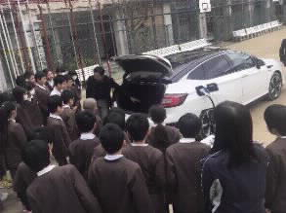
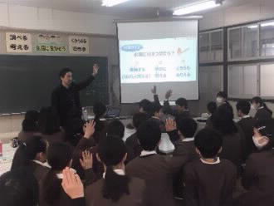
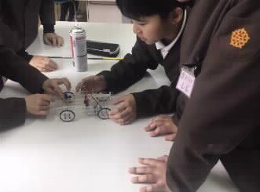
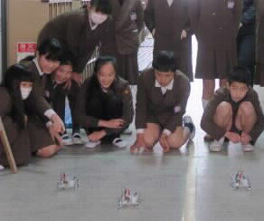
【４】 社会受容性の向上 小学校での水素特別授業
10
目 的
将来的な水素社会の実現に向けた社会受容性の向上のため、特に将来を担う子ども達にその可能性を知ってもらうため、
本田技研工業株式会社と連携し、本市立小学校の特別授業を企画・募集し、４校で実施。
概 要
大阪市立小学校４校において、6年生を対象に講義、ミニ水素カーの実験教室、
FCV実車解説を実施
◆ 実施日程 ①2018年10月5日（金）、②2019年2月4日（月）
③2019年2月6日（水）、④2019年2月22日（金）
◆ 対 象 ①内代小学校（1クラス）、②堀江小学校（4クラス）
③築港小学校（1クラス）④木川小学校（2クラス）
◆ 内 容 ①水素についての講義
②水素燃料電池を使った実験（LED点灯、ミニカー走行）
③FCV実車を使った解説
◆ 主 催 大阪市
FCV実車解説
水素についての講義
水素ミニカー実験

Slide 11
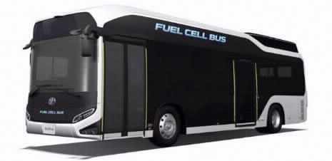
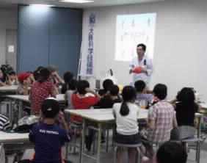
【４】 社会受容性の向上 大阪市内でのFCバス体験イベント実施
11
目 的
将来的な水素社会の実現と府内へのFCバス導入に向けて、大阪市内において、親子連れを対象とした環境学習講座としてFCバスの体験イベントを実施。水素の性質等について理解を深めていただくとともに、環境性に優れた最新のFCバスの性能を体感していただいた。
概 要
イワタニ水素ｽﾃｰｼｮﾝ
大阪森之宮
大阪市内２か所で水素ミニ教室＆FCバスの体験試乗イベントを実施
◆ 実施日程 2018年12月8日（土）
（鶴見エリア）10：00 ～ 12：15（9：30受付開始）
（南港エリア）14：00 ～ 16：30（13：30受付開始
◆ 対 象 どなたでも（小学生以下は保護者同伴要）
◆ 内 容 水素ミニ教室⇒バス試乗（往路）⇒施設見学⇒バス試乗（復路）
◆ 定 員 各エリア40名（先着順）
◆ 主 催 大阪府・大阪市
◆ 協 力 トヨタ自動車株式会社、大阪科学技術館、岩谷産業株式会社、
おおさかATCグリーンエコプラザ
施設見学
水素ミニ教室
バス試乗
燃料電池バス「SORA」（トヨタ自動車）
舞洲工場
（ごみ焼却工場）

Slide 12
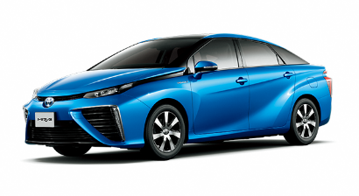
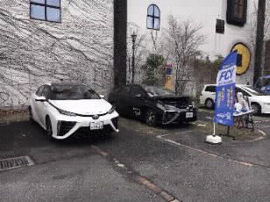
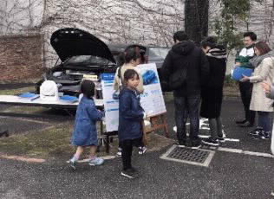
【４】 社会受容性の向上 FCV体験試乗会
12
目 的
純水素を利用した最も身近なアプリケーションであるFCVを実際にハンドルを握って試乗体験していただくことを通じて、水素利用技術の確かさや、その環境性能についての理解促進を図るとともに、水素社会の実現に向けた行政・民間事業者の取組みを知っていただく。
概 要
舞洲工場（大阪市・八尾市・松原市環境施設組合）で開催される
一般開放日「オープンデー」とのコラボイベントとして、トヨタ自動車の
FCV「MIRAI」の体験試乗会を開催
◆ 実施日程 2019年3月16日（土）10：00 ～ 16：00
◆ 対 象 どなたでも（運転車は運転免許証所有の20歳以上）
◆ 内 容 舞洲工場を発着地として舞洲島内の規定ルートを
試乗（10分程度）※トヨタ関係者同乗し解説等実施
◆ 定 員 15組（各組3名まで）（応募多数は抽選）
◆ 主 催 大阪市
◆ 協 力 大阪トヨタ自動車株式会社・大阪トヨペット株式会社
大阪市・八尾市・松原市環境施設組合、大阪府
燃料電池自動車「MIRAI」
（トヨタ自動車）
舞洲工場
（ごみ焼却工場）

